Slide 1


基于朴素贝叶斯算法的垃圾信息的识别
第19组 汪顺超 白阳浩
Notes:
亮亮图文旗舰店
https://liangliangtuwen.tmall.com

Slide 2
基于朴素贝叶斯算法的垃圾信息的识别
目录
Part 1
问题背景
Contents
Part 2
朴素贝叶斯分类
Part 3
代码实现

Slide 3
Part 1
问题背景
垃圾信息识别

Slide 4
垃圾信息识别
手机与电脑的普及使得我们每个人每天都可以接收大量的信息，然而其中不乏有一些垃圾信息可能浪费我们的注意力和时间，因此找到一种方法过滤垃圾信息是有必要的.
可以通过对收到的信息进行分类来过滤垃圾信息，那么垃圾信息识别问题就变为了一个分类问题.
垃圾信
息识别
“贝叶斯推断”是处理这类问题的一个很好的方法，一方面其分类效果相对突出，另一方面这种方法具有自学习的能力，能够在不断的分类过程中提升子集的准确率.
解决分类问题的算法有很多，如逻辑回归、决策树和随机森林等. 然而垃圾信息识别过程中不得不处理文本信息，相应的算法必须具备处理文本的能力.

Slide 5
Part 2
朴素贝叶斯分类
模型的基本概念与构建

Slide 6
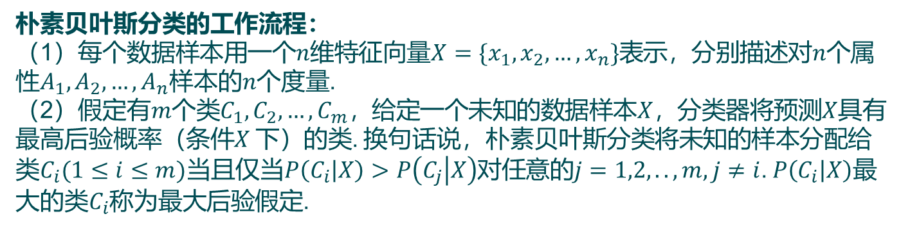
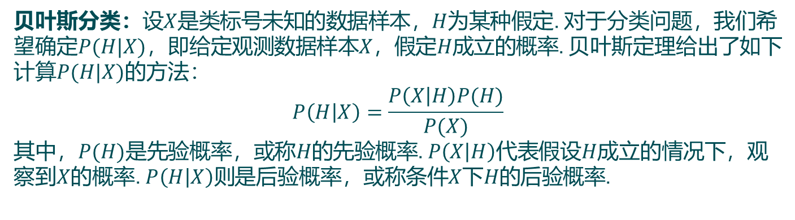
模型的基本概念与构建
贝叶斯分类：设$X$是类标号未知的数据样本，$H$为某种假定. 对于分类问题，我们希望确定$P(H|X)$，即给定观测数据样本$X$，假定$H$成立的概率. 贝叶斯定理给出了如下计算$P(H|X)$的方法：
$$P\left(H | X\right)=\frac{P\left(X | H\right)P(H)}{P(X)}$$
其中，$P(H)是先验$概率，或称$H$的先验概率. $P\left(X | H\right)代表$假设$H$成立的情况下，观察到$X$的概率. $P\left(H | X\right)则$是后验概率，或称条件$X$下$H$的后验概率.
（1）
朴素贝叶斯分类的工作流程：
（1）每个数据样本用一个$n$维特征向量$X=\{x_{1}, x_{2}, …, x_{n}\}$表示，分别描述对$n个$属性$A_{1}, A_{2},…, A_{n}$样本的$n$个度量. （2）假定有$m$个类$C_{1}, C_{2},…, C_{m}，$给定一个未知的数据样本$X$，分类器将预测$X$具有最高后验概率（条件$X$下）的类. 换句话说，朴素贝叶斯分类将未知的样本分配给类$C_{i}(1≤i≤m)$当且仅当$P\left(C_{i} | X\right)>P\left(C_{j} | X\right)$对任意的$j=1,2,..,m,j≠i$. $P\left(C_{i} | X\right)$最大的类$C_{i}$称为最大后验假定.
（2）

Slide 7
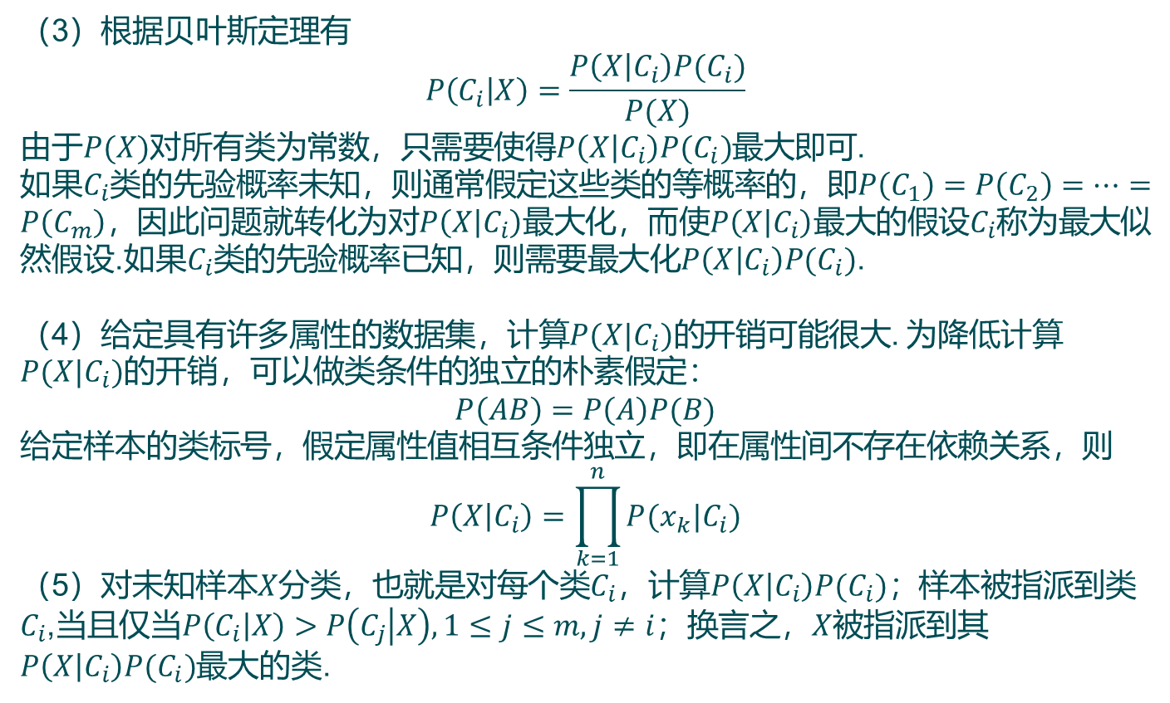
模型的基本概念与构建
（3）根据贝叶斯定理有
$$P\left(C_{i} | X\right)=\frac{P\left(X | C_{i}\right)P(C_{i})}{P(X)}$$
由于$P(X)$对所有类为常数，只需要使得$P\left(X | C_{i}\right)P(C_{i})$最大即可.
如果$C_{i}$类的先验概率未知，则通常假定这些类的等概率的，即$P\left(C_{1}\right)=P\left(C_{2}\right)=…=P\left(C_{m}\right)，$因此问题就转化为对$P\left(X | C_{i}\right)$最大化，而使$P\left(X | C_{i}\right)$最大的假设$C_{i}$称为最大似然假设.如果$C_{i}$类的先验概率已知，则需要最大化$P\left(X | C_{i}\right)P(C_{i})$.
（4）给定具有许多属性的数据集，计算$P(X|C_{i})的$开销可能很大. 为降低计算$P(X|C_{i})$的开销，可以做类条件的独立的朴素假定：
$$P\left(AB\right)=P\left(A\right)P(B)$$
给定样本的类标号，假定属性值相互条件独立，即在属性间不存在依赖关系，则
$$P\left(X | C_{i}\right)=\prod_{k=1}^{n}{P(x_{k}|C_{i})}$$
（5）对未知样本$X$分类，也就是对每个类$C_{i}$，计算$P\left(X | C_{i}\right)P(C_{i})；$样本被指派到类$C_{i}$,当且仅当$P\left(C_{i} | X\right)>P\left(C_{j} | X\right), 1≤j≤m,j≠i$；换言之，$X$被指派到其$P\left(X | C_{i}\right)P(C_{i})$最大的类.
（2）

Slide 8
模型的基本概念与构建
使用朴素贝叶斯法训练垃圾邮件分类的过程：
（1）解析训练集种所有邮件并提取每一个词；
（2）统计每一个词出现在正常邮件和垃圾邮件的词频.
可以根据这个初步统计结果实现一个垃圾信息的鉴别器。对于一个新的样本输入，就可以提取每一个词然后计算其属于两个类别的概率.
（3）

Slide 9
Part 3
代码实现

Slide 10
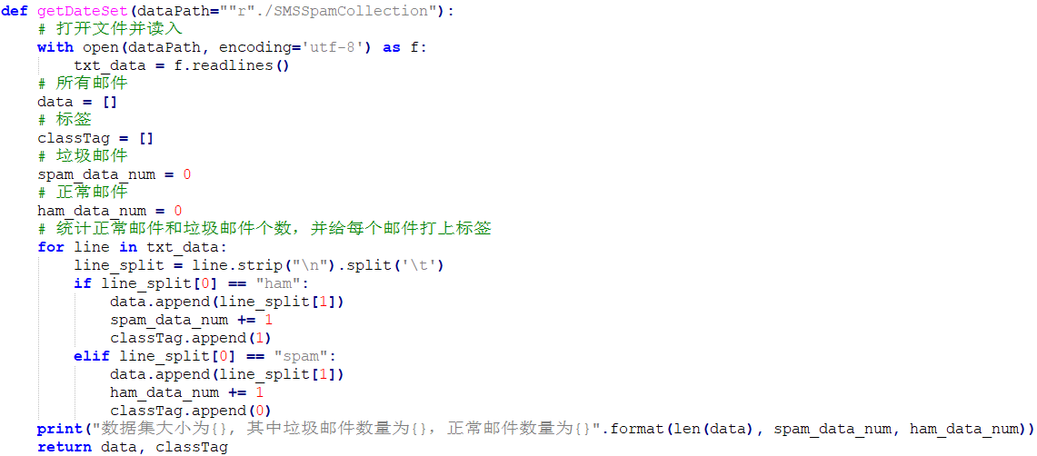
代码实现
读取数据，然后统计正常邮件和垃圾邮件数目，并给每个数据加上标签；运行该函数输出为：

Slide 11
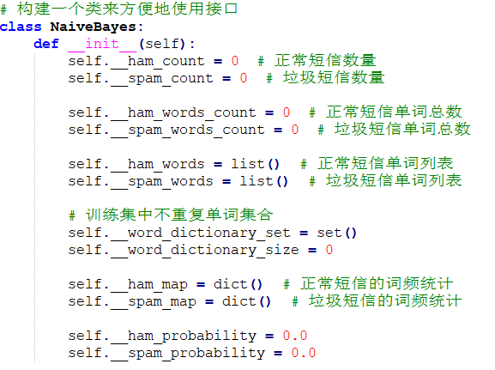
代码实现
为了方便实现和使用朴素贝叶斯分类，定义了一个NaiveBayes类封装相关属性和方法.
首先是构造函数：

Slide 12
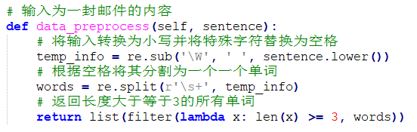
代码实现
由于最开始加载数据时没有将邮件内容拆分成一个个单词，故在训练模型之前要对读入的数据进行预处理：

Slide 13
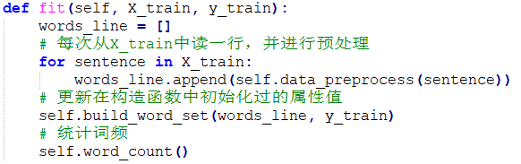
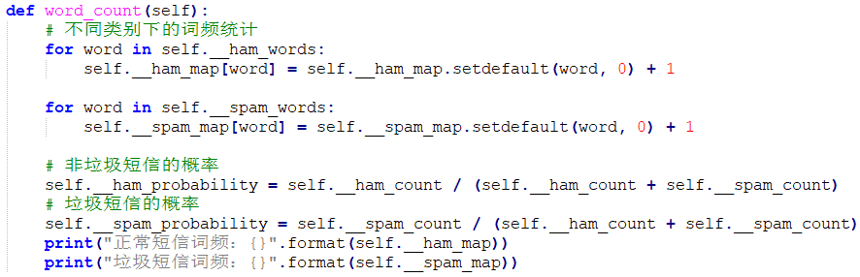
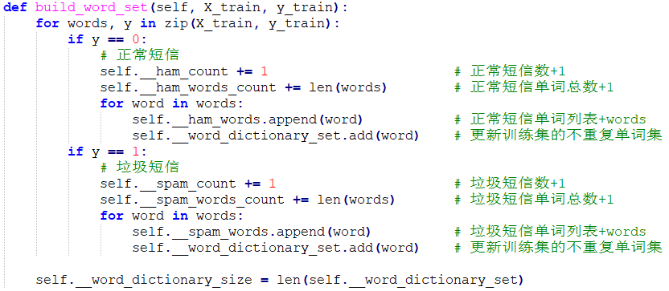
代码实现
训练过程分为了三个子过程.
首先是 fit 函数，其作为最外层的函数读入一整行的数据以及该行数据的标签，然后使用data_preprocess函数将一整行输入分割为单词，将分割得到的单词组以及对应的标签送入build_word_set函数中，在build_word_set函数中，使用for循环不断更新构造函数中初始化过的正常短信和垃圾短信的次数、总词频数、正常短信和垃圾短信的单词列表：

Slide 14
代码实现
训练过程分为了三个子过程.
首先是 fit 函数，其作为最外层的函数读入一整行的数据以及该行数据的标签，然后使用data_preprocess函数将一整行输入分割为单词，将分割得到的单词组以及对应的标签送入build_word_set函数中，在build_word_set函数中，使用for循环不断更新构造函数中初始化过的正常短信和垃圾短信的次数、总词频数、正常短信和垃圾短信的单词列表：

Slide 15
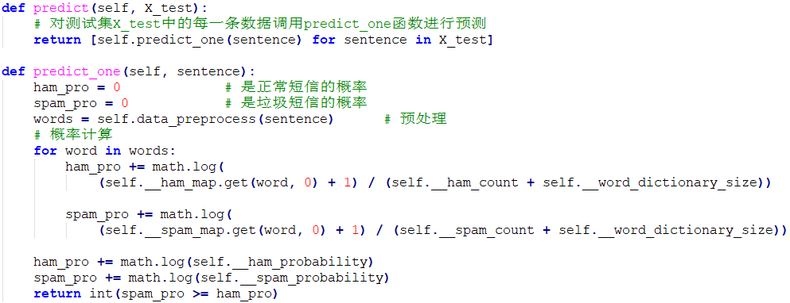
代码实现
测试集上的预测模块分为两个函数，总接口为predict，其接受多条短信作为输入；predict_one函数实现了对一条短信进行预测的功能：

Slide 16
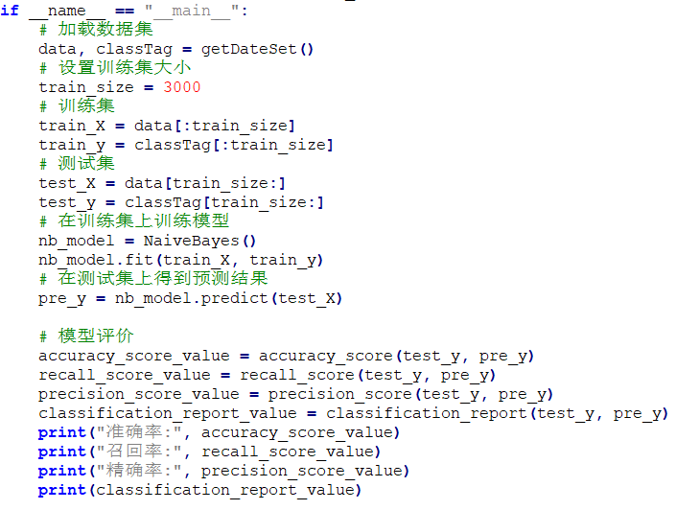
代码实现
主函数

Slide 17
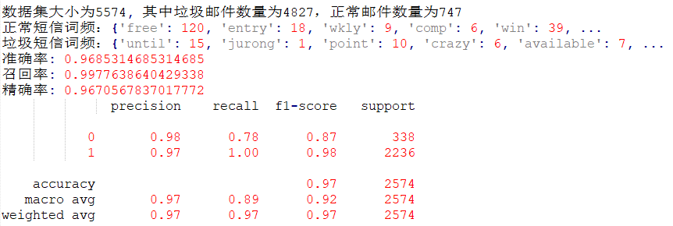
代码实现
sklearn
sklearn
主函数执行结果

Slide 18
谢谢
Notes:
亮亮图文旗舰店
https://liangliangtuwen.tmall.com

Slide 19
谢谢
Notes:
亮亮图文旗舰店
https://liangliangtuwen.tmall.com

